Slide 1
PeaceOcean 2 - 개발 계획!!
Front 서버
React, Next
Redux
Redux-saga
Styled Components
Back 서버
Express
MySQL
Sequelize
Passport
Socket IO
API 요청
왜 Next? – 검색엔진(SEO) 와 server side rendering 의 역할 수행
Server Side Rendering – SPA 특성 상 처음부터 build된 전체를 받아오는 것에서 유저가 원하는 페이지만
가져오는 것으로!!

Slide 2
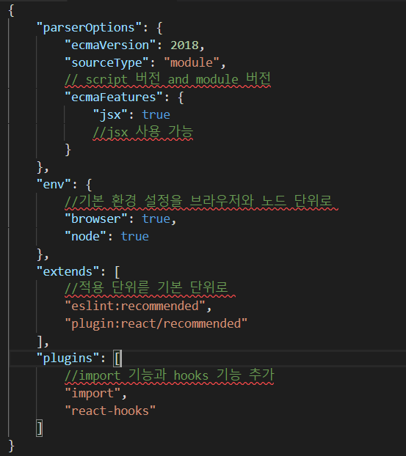
.eslintrc 구성
설치 모듈
Npm I react react-dom next
Npm I –D nodemon webpack eslint
Npm I eslint-plugin-import & react & react-hooks

Slide 3
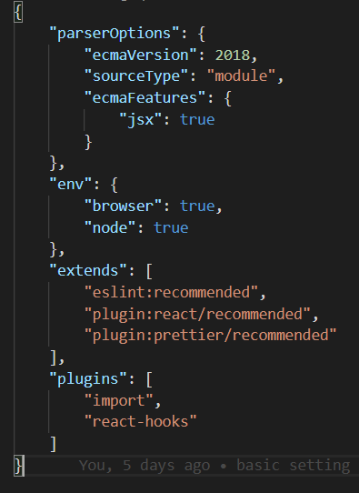
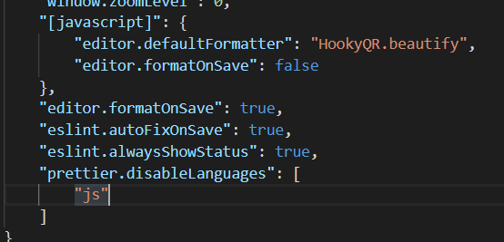
.exlintrc 구성 2. react prettier
npm i prettier eslint-config-prettier eslint-plugin-prettier -D
.eslintrc (좌) , settings.json (상)

Slide 4
엄격한 eslint를 적용하고 싶을 경우
npm i -D eslint-config-airbnb
npm i -D eslint-plugin-jsx-a11y
Eslint 를 Airbnb 로 적용

Slide 5
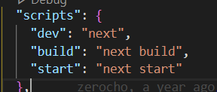
Next script 구성
npm I –g next

Slide 6
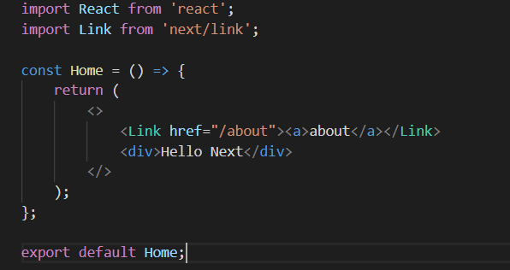
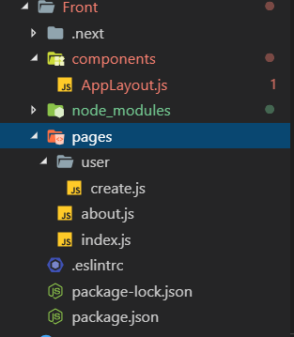
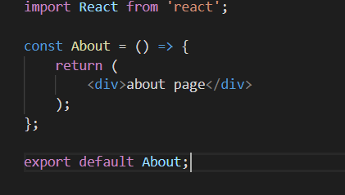
Page 구성
Page 역할 : react의 router 역할 server side rendering 가능
Link와 a태그를 이용한 라우팅 체계 적용
각 라우터에 따라 코드를 분할하여 렌더링
코드 스플리팅 자동 제공
Params, query도 Link 내 삽입하여 이용 가능

Slide 7
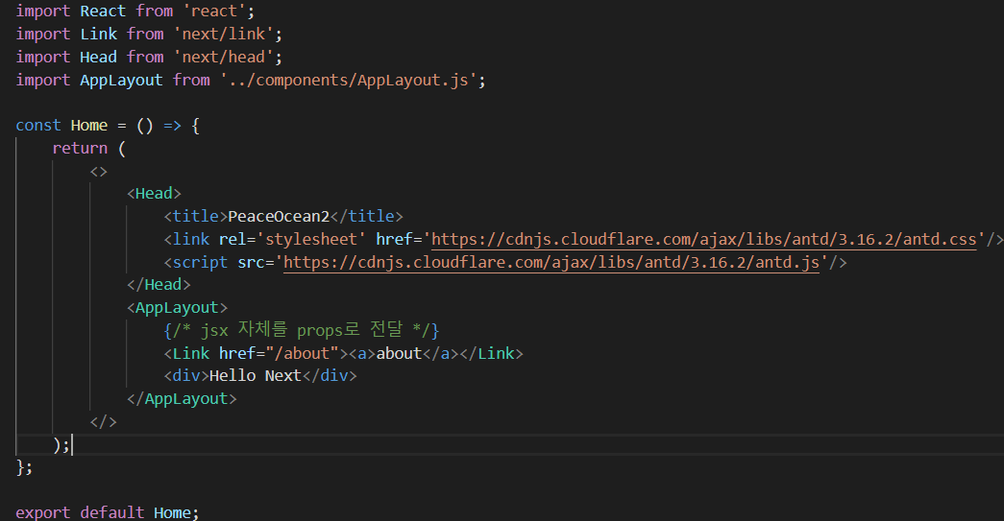
Antd 적용 및 jsx props
Npm I antd
Next 에서 Head를 추가하는 방식
Const About = ( { children }) => {
{ children }
}

Slide 8
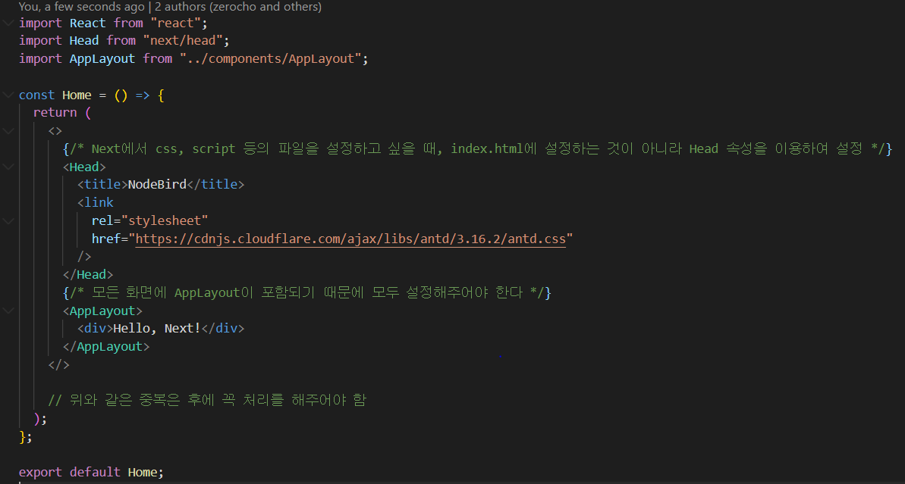
AppLayout과 Head의 중복

Slide 9
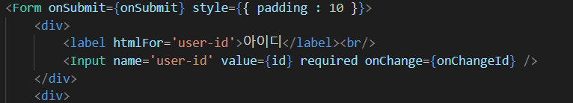

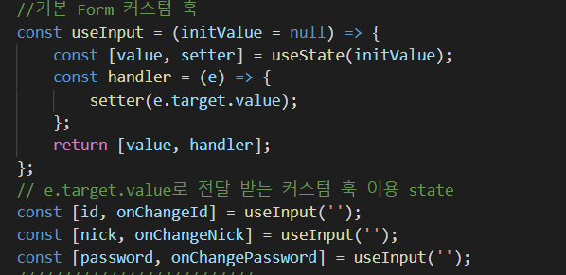
Form 작성
Input 에는 value와 onChange 는 필수
defaultValue 일 땐 필수 X
각 input에 해당하는 onChange 를 설정해야 함
반복에 대해 통합이 가능한 onChange에 대해서는 커스텀 훅 적용 가능
useInput (사용자 지정 이름) 으로써 반복 작업에 대한 커스텀 훅 생성
Handler와 value를 반환하는 기본 구조로 적용!!!
Onchange에 대한 함수를 따로 생성할 필요 X

